Slide 1
Stanovisko Brněnské metropolitní oblasti k možnostem institucionálního rámce a praktik metropolitní spolupráce
Petr ŠAŠINKA
27. 1. 2022
Národní seminář ESPON METRO
#jednejmetropolitne

Slide 2
Úvodní kontext, motivace
Těžiště společenského rozvoje se více přesouvá do funkčních (přirozených) území metropolitních oblastí v celé ČR, kde leží rozvojové póly národní ekonomiky
Zatím u nás neexistuje management rozvoje metropolitních oblastí ani instituce zodpovědná za jejich rozvoj
V současnosti je v ČR vytvořeno (i zásluhou nástroje ITI) nejvhodnější prostředí pro dlouhodobé prosazení konceptu metropolitních oblastí a jejich institucionalizace v regionální politice – metropolitní měřítko je třeba
S klesajícím podílem evropských dotací bude klesat ochota obcí dobrovolně spolupracovat, proto je třeba hledat dlouhodobější modely spolupráce – např. samostatné metropolitní entity/instituce zodpovědné za metropolitní rozvoj (metropolitní svazek obcí)
Lze se inspirovat i v zahraničí (nejen v západní Evropě)
Klíčovým faktorem úspěchu zůstává odborný i politický konsensus na postupném prosazení tohoto konceptu a silní lídři v metropolitních regionech

Slide 3
Opora k rozvoji metropolitní spolupráce (nejen v BMO)
Strategie regionálního rozvoje ČR 21+ (MMR)
Koncepce Klientsky orientovaná veřejná správa 2030 (MV)
Deklarace primátorů statutárních měst ČR (2020)
Starostové obcí BMO – dotazníková šetření 2017, 2020 a 2022 (v přípravě)
^{Strategie #brno2050}
Integrovaná strategie rozvoje BMO 21+
^{Rozvíjející se odborná debata}

Slide 4
Metropolitní spolupráce 21+ v BMO
Pokračování ITI – zachování řídicích a koordinačních struktur, jednotná metodika vymezení území, aktualizace strategie – ale cílem je širší rozvoj.
Paralelní rozvoj třech dimenzí metropolitní spolupráce:
Věcná – metropolitní témata, projekty
Kulturní – povědomí, sounáležitost, důvěra, komunikační strategie, publicita
Institucionální – formy spolupráce, proces plánování, formy řízení/governance, legislativa atd.

Slide 5
Institucionální dimenze: výzkumný projekt TA ČR METROSPOL
Institucionalizace metropolitní spolupráce jako faktor zvýšení motivace obcí ke spolupráci v metropolitních oblastech
Vytvoření univerzální metodiky iniciující založení nové metropolitní instituce – návrh konkrétní podoby a formy, možné metodické postupy při její implementaci, a to primárně krátkodobě (využití stávající legislativy), ale i střednědobě (legislativní změna).
odborné články, rešerše zahraničních přístupů, právní analýzy
dva diskusní workshopy s experty
argumentační opora problematice rozvoje metropolitní spolupráce
Brno je hlavním aplikačním garantem – pilotáž

Slide 6
Činnost a funkce metropolitní instituce (1/2)
Snadno přenositelné (již se děje v rámci řízení ITI, nikdo jiný pro FUA nevykonává – k diskusi možnost přenesení na jiný subjekt):
Analytická a strategická činnost: strategické plánování metropolitní oblasti prostřednictvím tvorby a řízení strategie rozvoje BMO, aktualizace datové základny na metropolitní úrovni, animační činnost řídicím platformám (pracovní skupiny, řídicí výbor).
Projektová a koordinační činnost: generování a příprava metropolitních projektů, koordinace rozvojových aktivit v území, dotační poradenství, pořádání metropolitních akcí, mediátor komunikace metropole se zázemím, sdílení a přenos dobré praxe, marketing atd.

Slide 7
Činnost a funkce metropolitní instituce (2/2)
Následně zapojení "metropolitních témat veřejné služby" (nejen z pohledu plánování, ale samotné realizace) – např. dle uzavřeného memoranda o spolupráci:
Poměrně snadno přenositelné (nikdo jiný pro FUA systematicky nevykonává):
cyklodoprava a cykloturistika;
protipovodňová ochrana, revitalizační a adaptační opatření;
problematika sucha a eroze;
sportovní a rekreační vyžití, cestovní ruch;
…
Důležité, ale poměrně obtížně přenositelné/vymahatelné (dotýká se kompetencí obcí/krajů, nutná dohoda aktérů na společném postupu):
jednotný systém odpadového hospodářství;
řešení dopravy ve FUA (v JMK vyřešeno, funguje IDS)
společná koordinace rezidenční a komerční výstavby – sladění územně-plánovacích aktivit obcí BMO
...

Slide 8
Členství v metropolitní instituci
Vzhledem k vysokému počtu samospráv není možná/účelná účast všech obcí BMO.
Účast zástupce za daný mikroregion:
stávající DSO – nepokrývají celé území, nejsou skladebné, možná účast obce ve více mikroregionech > problematické
Stávající MAS – nepokrývají celé území, nejsou skladebné, čistě za účelem dotací, různá kvalita fungování > problematické
stávající SO ORP – jen přenesená působnost > problematické
nově vytvořený subjekt (na úrovni SO ORP)
Řada dalších témat k vyjasnění

Slide 9
Možné krátkodobé optimum (bottom-up)
Zkoumané formy: spolek, DSO, Z.Ú.
Bez změn stávající právní úpravy.
Modifikované DSO (Z.Ú. založený jednoúčelovými DSO, městem Brnem a JMK)
Jednoúčelová DSO jsou formována v hranicích obvodů ORP nebo jinak vhodně stanovených hranicích. Jejich existence zachovává participaci menších územních samospráv na řízení Z.Ú. prostřednictvím omezeného počtu zástupců.

Slide 10
Možné dlouhodobé optimum (top-down)
Právnická osoba sui generis
Vyžaduje změnu stávající právní úpravy.
Metropolitní svazek (MS)
Vytvoření nové obecně definované (pro všechny MO/A) právnické osoby veřejného práva opírající se o statutární město (jádro FUA), zástupce obcí tvořících zázemí a zohledňující roli kraje

Slide 11
Shrnutí, další postup (kombinace top-down a bottom-up)
Koncept MS vyžaduje legislativní změnu (horizont cca 3 let)
Pilotáž v BMO: během překlenovacího období (než dojde k legislativní změně) využít stávající legislativní úpravy, otestovat koncept ve specifických podmínkách BMO – odborná a politická podpora tomuto kroku – stvrzení na konferenci 19. 5. 2022
V metodice projektu METROSPOL bude navržena nejvhodnější překlenovací právní forma nevyžadující legislativní změny (modifikované DSO spolupracující s krajem)
Nutno oba přístupy rozvíjet paralelně a ve spolupráci, postupovat v úzké součinnosti s národní úrovní a dalšími experty

Slide 12
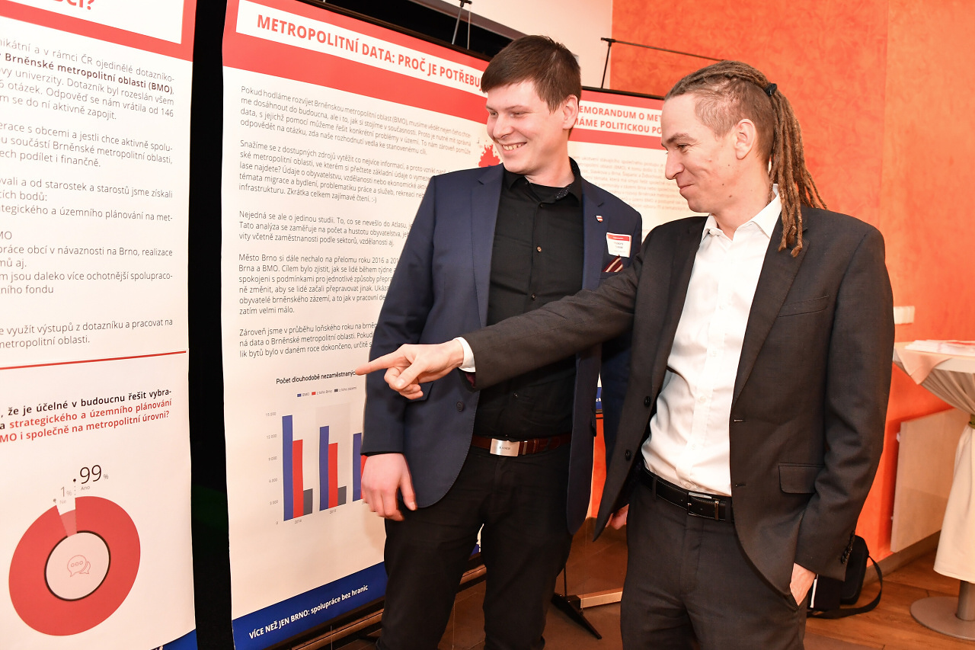
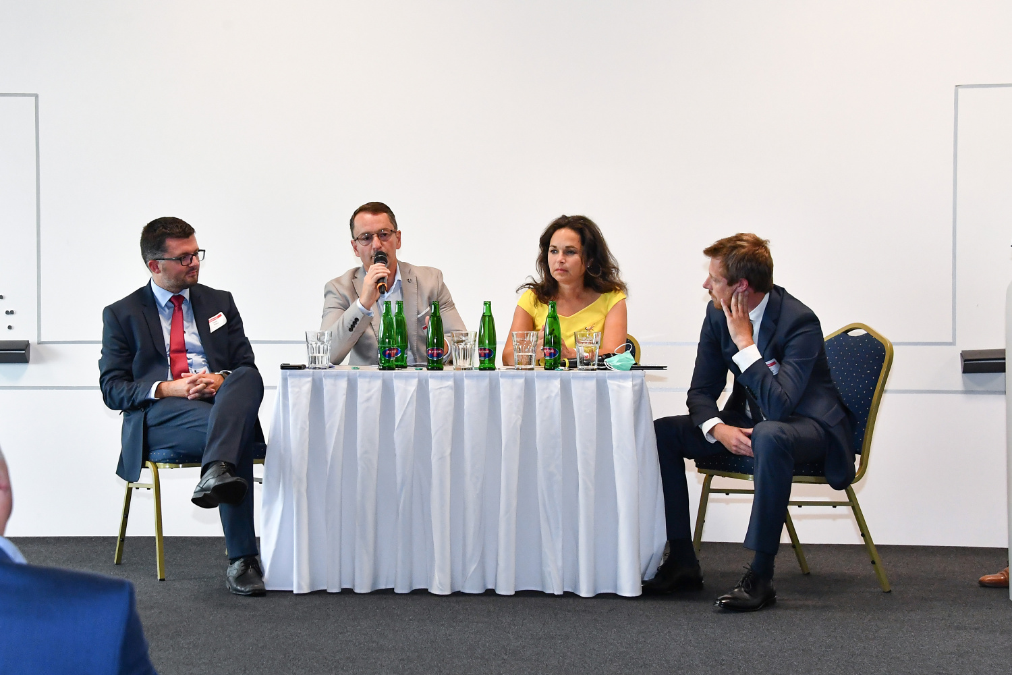
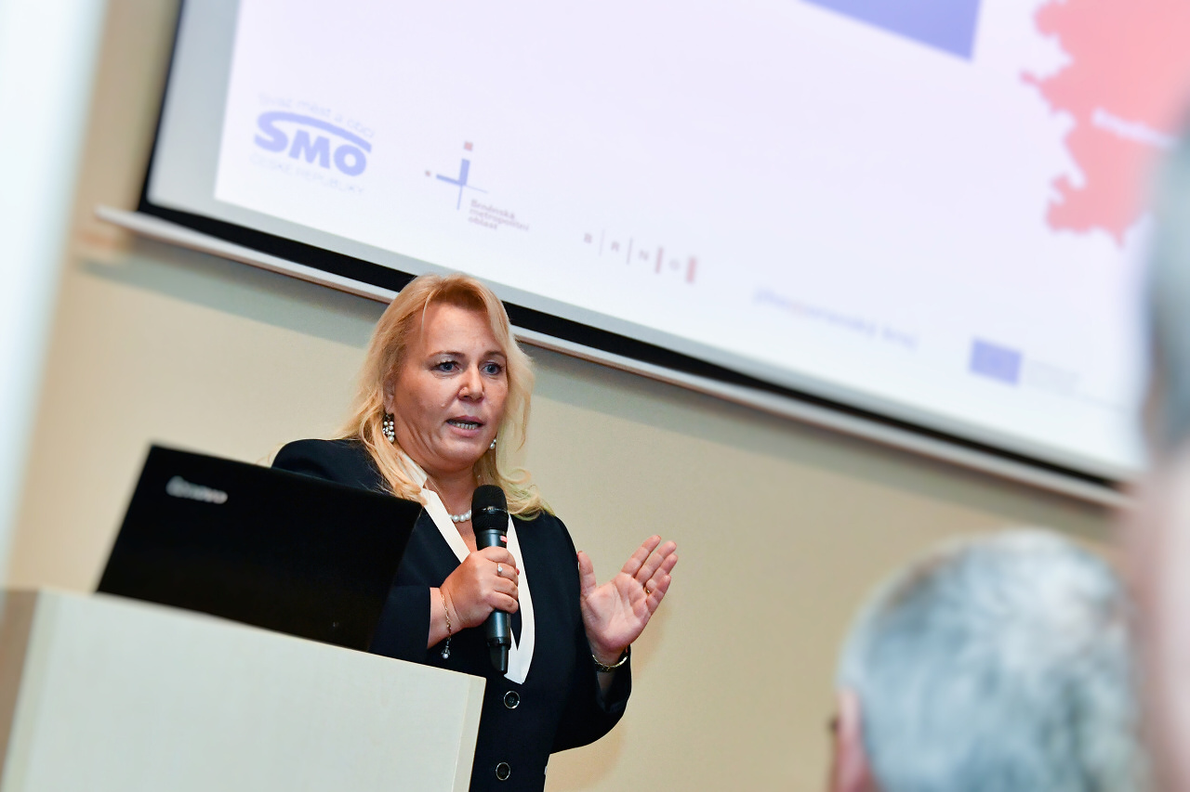
Metropolitní konference (2022)
3. ročník, termín: čtvrtek 19. 5. 2022
Téma: metropolitní instituce jako faktor zvýšení motivace ke spolupráci
^{Celodenní akce}
dopolední část (metropolitní exkurze / pracovní debaty / komora primátorů statutárních měst SMO ČR)
odpolední část (samotná konference)

Slide 13
Děkuji za pozornost.
metropolitni.brno.cz
#jednejmetropolitne

